Slide 1
Správa zdrojů odborné literatury (vyhledávání studií)

Slide 2
Cíl a průběh
Cíl: Vysvětlit studentům základy používání odborné literatury (jaké jsou druhy, kde jí hledat a jak jí používat).
Průběh: Teoretické seznámení studentů s pojmy týkající se probírané problematiky a praktická ukázka vyhledávání a používání odborné literatury.

Slide 3
Proč pracovat s odbornými zdroji?
Odpovídající množství kvalitních zdrojů je zárukou toho, že téma bude nosné, nebude se řešit v rovině spekulací, ale bude se opírat o fakta.
Zpracování solidních teoreticko-metodologických východisek.
Umožňuje nám konfrontovat pohledy a názory na danou problematiku.

Slide 4
Typy informačních zdrojů
primární informační zdroje
monografie, periodika, šedá literatura
sekundární informační zdroje
katalogy knihoven, referátové časopisy, nakladatelské katalogy, bibliografie, bibliografické databáze
current contents (obsahy vědeckých časopisů)
terciální informační zdroje
přehledy elektronických informačních zdrojů
bibliografie bibliografií
Jeden zdroj může být zároveň primární, sekundární i terciální a to podle konkrétní informace, kterou z něj používáme.

Slide 5
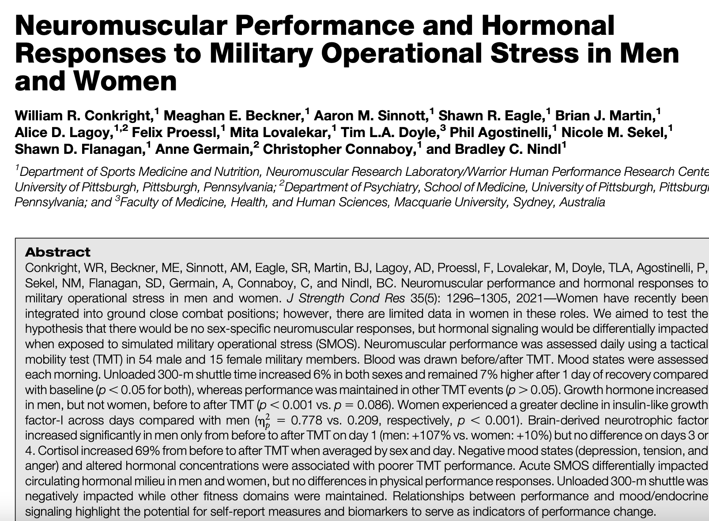
Primární zdroje
Originální záznam myšlenky nebo empirických výsledků studie publikovaných v období vzniku.
Výzkumná studie, monografie, diplomové/disertační práce atd.

Slide 6
Sekundární zdroje
Analyzují informace z primárních zdrojů, srovnávají výzkumy s podobným tématem a vyvozují teoretické závěry z empirických dat v primárních zdrojích.
Odborné příručky, monografie (odvozené závěry z předešlých studií), přehledové studie atd.
Sekundární zdroj by měl sloužit jako pomůcka při dohledávání zdroje primárního.
(pozor, když nedojde k dohledání primárního zdroje tak může snadno dojít ke špatné interpretaci sekundárního zdroje a k následným nepřesnostem ve výkladu problematiky)

Slide 7
Terciální zdroje
Poskytují pouze přehled teorií a závěrů z primárních a sekundárních zdrojů
Slouží především k orientaci pro další rešerši literatury
Encyklopedie a slovníky, popularizační knihy, seminární práce, učebnice
Příklad:
Primární zdroj (vědecký článek) – formulace teorie a výsledek studie
Sekundární zdroj (odborná příručka) – kritické zhodnocení jak výsledek studie podporuje teorii
Terciální zdroj (učebnice) – přehled teorií popsaných a zhodnocených v příručkách

Slide 8
Elektronické zdroje
Klasické (knihovny, katalogy)
Kapacita omezená knihovnou
Pomalé vyhledávání
Časově náročnější (nutnost fyzicky do knihovní dojít a knihu vyhledat)
Elektronické (internet, databáze)
Neomezená kapacita
Rychlé vyhledávání
Vyhledávání funkcí přímo v textu

Slide 9
Kde hledat zdroje?
databáze s volným přístupem, např.:
ERIC - Education Resources Information Center
PubMed - a service of the U.S. National Library of Medicine
Google Scholar
databáze s placeným přístupem k plným textům, např.:
ScienceDirect
databáze s licencovaným přístupem, např.:
Proquest
Web of Science
Scopus
UK rozcestník elektronických informačních zdrojů na: https://ezdroje.cuni.cz a http://ukaz.cuni.cz
Zde naleznete odkazy na: databáze vědeckých článků, elektronické verze časopisů, knihovnické zdroje, elektronické verze knih
Diplomové a disertační práce
- https://dspace.cuni.cz

Slide 10
Databáze časopisů, abstraktů a článků Web of science
nejvýznamnější světový informační zdroj v oblasti výzkumu a vývoje
soubor databází s informacemi o článcích, jejich autorech, obsahu a referencích, citovanosti a edičních údajích
obsahuje bibliografické záznamy včetně abstraktů, citace prací autorů z celého světa a i plné texty, pokud jsou zdrojová periodika předplacena u vydavatele
https://www.webofscience.com/wos/woscc/basic-search

Slide 11
Praktická ukázka
Společné vyhledání a porovnání různých zdrojů:
Odborného článku
Knihy
Diplomové práce
Článku na internetu

Slide 12
Otázky
Jaké druhy zdrojů známe?
Jsou všechny zdroje vhodné pro naší bakalářskou/diplomovou/seminární práci?
Co dělat když chceme použít informace citované z jiného zdroje než je primární?
Jak se jmenují nejpoužívanější databáze vědeckých publikací?

Slide 13
Zdroje
OLECKÁ, Ivana a Kateřina IVANOVÁ. Metodologie vědecko-výzkumné činnosti. Olomouc: Moravská vysoká škola Olomouc, 2010. ISBN 978-80-87240-33-5.
EGER, Ludvík a Dana EGEROVÁ. Základy metodologie výzkumu. 2. přepracované a rozšířené vydání. V Plzni: Západočeská univerzita, 2017. ISBN 978-80-261-0735-4.
OCHRANA, František. Metodologie, metody a metodika vědeckého výzkumu. Praha: Univerzita Karlova, nakladatelství Karolinum, 2019. ISBN 978-80-246-4200-0.
Studium odborných zdrojů [online]. [cit. 2021-12-29]. Dostupné z: https://is.muni.cz/el/1421/podzim2015/PSB_03/um/59764286

